Slide 1
Chapitre 9 : La segmentation des réseaux IP en sous-réseaux
Initiation aux réseaux
Notes:
Programme Cisco Networking Academy
Initiation aux réseaux
Chapitre 9 : La segmentation des réseaux IP en sous-réseaux

Slide 2
Chapitre 9 –
9.1 Segmenter un réseau IPv4 en sous-réseaux
9.2 Les schémas d'adressage
9.3 Critères de conception à prendre en compte pour les réseaux IPv6
Notes:
Chapitre 9 –

Slide 3
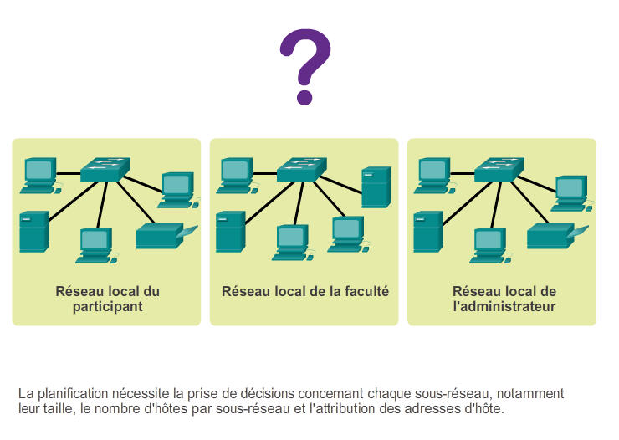
Segmenter un réseau IPv4 en sous-réseaux
La segmentation en sous-réseaux IP est fondamentale
Notes:
9.1.2 La segmentation en sous-réseaux IP est fondamentale
9.1.2.1 Le plan
9.1.2.2 Le plan – L'attribution des adresses

Slide 4
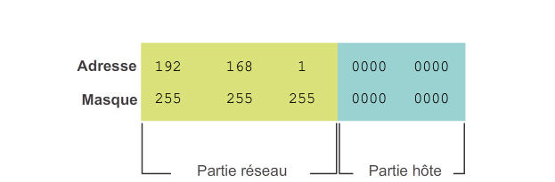
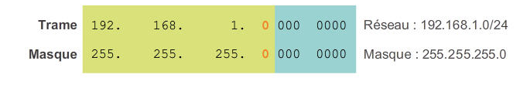
Segmenter un réseau IPv4 en sous-réseaux
Notions de base sur les sous-réseaux
Bits empruntés pour créer des sous-réseaux
Emprunter 1 bit 2¹ = 2 sous-réseaux
Emprunter 1 bit à la partie hôte crée 2 sous-réseaux avec le même masque de sous-réseau
Sous-réseau 0
Réseau : 192.168.1.0-127/25
Masque : 255.255.255.128
Sous-réseau 1
Réseau : 192.168.1.128-255/25
Masque : 255.255.255.128
Notes:
9.1.3 Segmenter un réseau IPv4 en sous-réseaux
9.1.3.1 Notions de base sur les sous-réseaux

Slide 5
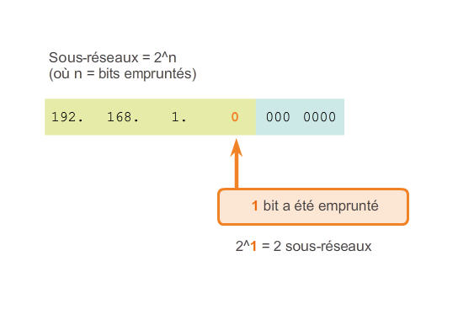
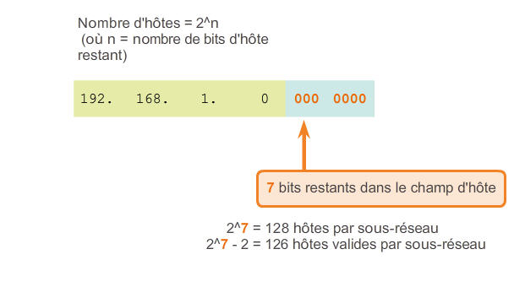
Segmenter un réseau IPv4 en sous-réseaux
Les formules de calcul des sous-réseaux
Calculer le nombre de sous-réseaux
Calculer le nombre d'hôtes
Notes:
9.1.3.3 Les formules de calcul des sous-réseaux

Slide 6
Déterminer le masque de sous-réseau
Segmenter le réseau en sous-réseaux en fonction des besoins des hôtes
Deux considérations sont à prendre en compte lors de la planification de sous-réseaux :
Nombre de sous-réseaux nécessaires
Nombre d'adresses d'hôte nécessaires
Formule pour déterminer le nombre d'hôtes utilisables
  2^n-2
  2^n (où n est le nombre de bits d'hôte restant) est utilisé pour calculer le nombre d'hôtes
  -2 L'ID de sous-réseau et l'adresse de diffusion ne peuvent pas être utilisés sur chaque sous-réseau
Notes:
9.1.4 Déterminer le masque de sous-réseau
9.1.4.1 Segmenter le réseau en sous-réseaux en fonction des besoins des hôtes

Slide 7
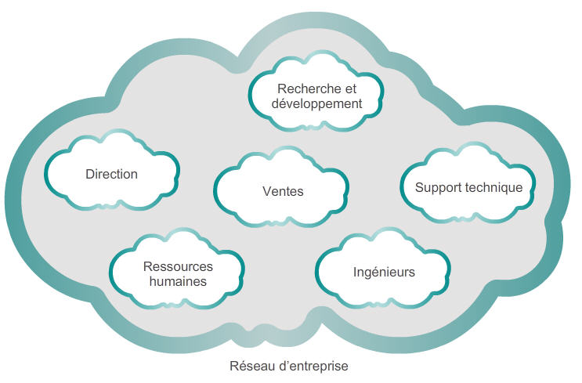
Déterminer le masque de sous-réseau
Segmenter le réseau en fonction des besoins de celui-ci
Calculer le nombre de sous-réseaux
Formule 2^n (où n est le nombre de bits empruntés)
Sous-réseau nécessaire pour chaque service du schéma
Notes:
9.1.4.2 Segmenter le réseau en fonction des besoins de celui-ci

Slide 8
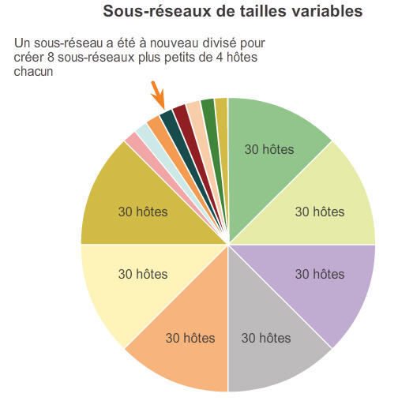
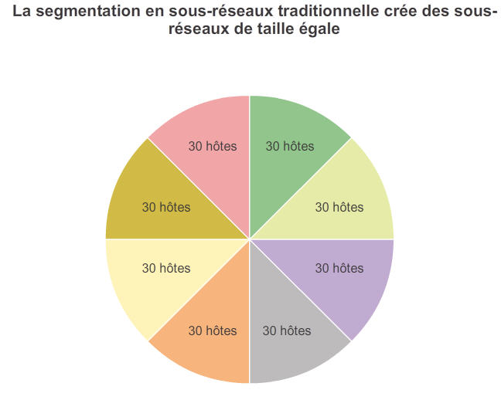
Les avantages des masques de sous-réseau de longueur variable
La segmentation traditionnelle en sous-réseaux entraîne un gaspillage d'adresses
Segmentation traditionnelle : le même nombre d'adresses est attribué à chaque sous-réseau.
Les sous-réseaux qui n'ont pas besoin de la totalité ont des adresses inutilisées (gaspillées). Par exemple, les liaisons WAN n'ont besoin que de 2 adresses.
Les masques de sous-réseau de longueur variable (VLSM, Variable Length Subnet Mask) ou la segmentation d'un sous-réseau optimisent l'utilisation des adresses.
Notes:
9.1.5 Les avantages des masques de sous-réseau de longueur variable
9.1.5.1 La segmentation traditionnelle en sous-réseaux entraîne un gaspillage d'adresses
9.1.5.2 Les masques de sous-réseau de longueur variable (VLSM)

Slide 9
Les avantages des masques de sous-réseau de longueur variable
Les masques de sous-réseau de longueur variable (VLSM)
La technique VLSM permet de décomposer un espace réseau en parties inégales.
Le masque de sous-réseau varie alors selon le nombre de bits ayant été empruntés pour un sous-réseau particulier.
Le réseau est segmenté en premier, puis les sous-réseaux sont divisés à leur tour.
Cette opération est répétée autant de fois que nécessaire pour créer des sous-réseaux de différentes tailles.
Notes:
9.1.4.2 Les masques de sous-réseau de longueur variable (VLSM)

Slide 10
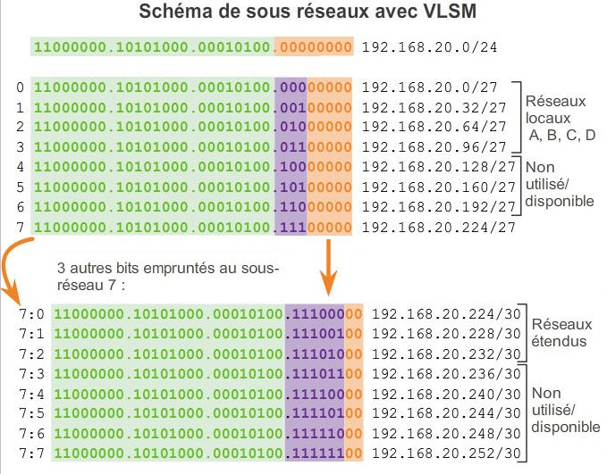
Les avantages des masques de sous-réseau de longueur variable
VLSM de base
Notes:
9.1.5.3 VLSM de base

Slide 11
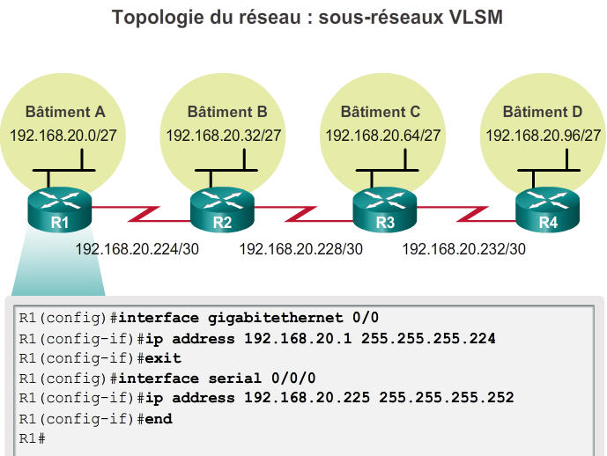
Les avantages des masques de sous-réseau de longueur variable
VLSM dans la pratique
Avec des sous-réseaux VLSM, les segments LAN et WAN dans l'exemple ci-dessous peuvent être adressés avec un minimum de perte.
Un sous-réseau avec le masque /27 sera attribué à chaque réseau local (LAN).
Un sous-réseau avec le masque /30 sera attribué à chaque liaison WAN.
Notes:
9.1.5.4 VLSM dans la pratique

Slide 12
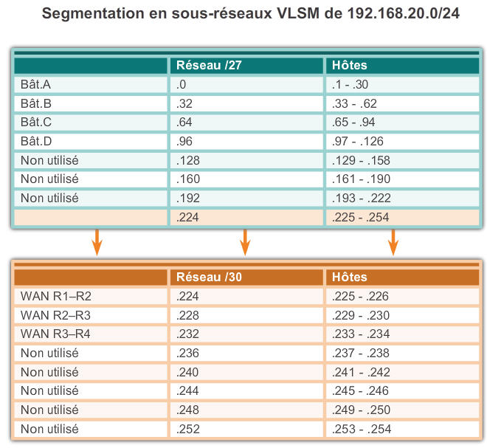
Les avantages des masques de sous-réseau de longueur variable
Tableau VLSM
Notes:
9.1.5.5 Tableau VLSM

Slide 13
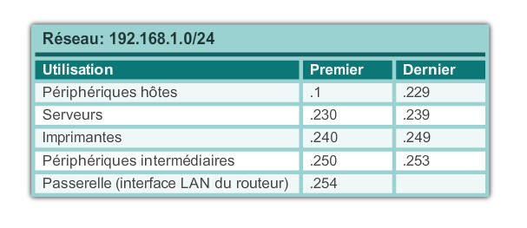
Conception structurée
Planification de l'adressage réseau
L'attribution des adresses réseau doit être planifiée et documentée pour :
Éviter la duplication des adresses
Fournir et contrôler l'accès
Contrôler la sécurité et surveiller les performances
Adresses pour les clients : généralement attribuées de manière dynamique à l'aide du protocole DHCP (Dynamic Host Configuration Protocol)
Exemple de plan d'adressage réseau
Notes:
9.2 Les schémas d'adressage
9.2.1 Conception structurée
9.2.1.1 Planification de l'adressage réseau
9.2.1.2 Attribution d'adresses aux périphériques

Slide 14
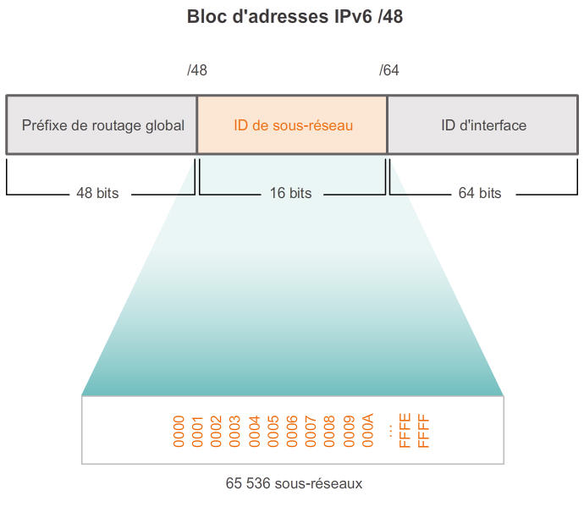
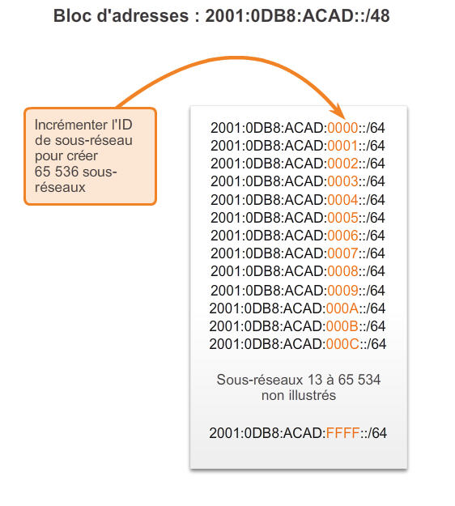
Segmenter un réseau IPv6 en sous-réseaux
Segmenter le réseau en sous-réseaux à l'aide des ID
Un espace réseau IPv6 est segmenté en sous-réseaux afin de prendre en charge la conception hiérarchique et logique du réseau
Notes:
9.3 Critères de conception à prendre en compte pour les réseaux IPv6
9.3.1 Segmenter un réseau IPv6 en sous-réseaux
9.3.1.1 Segmenter le réseau en sous-réseaux à l'aide des ID

Slide 15
Exercices corrigés:
https://www.inetdoc.net/articles/adressage.ipv4/adressage.ipv4.exercises.html

Slide 16
Exercice 5 Calcul d'adresses avec VLSM (Variable Length Subnet Mask)
Exercice 5 : Calcul d'adresses avec VLSM (Variable Length Subnet Mask)
Vous devez diviser le réseau 192.168.1.0/24 pour plusieurs sous-réseaux avec les tailles suivantes :
Sous-réseau A : 50 hôtes
Sous-réseau B : 25 hôtes
Sous-réseau C : 10 hôtes
Sous-réseau D : 5 hôtes
Calculez le masque de sous-réseau pour chaque sous-réseau.
Attribuez les plages d’adresses IP aux sous-réseaux en évitant les chevauchements.

Slide 17
Analyse des besoins en hôtes et masques
Étape 1 : Attribuer les plages d'adresses IP
Nous commençons avec le réseau 192.168.1.0/24 et divisons en sous-réseaux en utilisant les masques appropriés.
Sous-réseau A (50 hôtes, /26)
  Plage d’adresses : 192.168.1.0 - 192.168.1.63
  Adresse réseau : 192.168.1.0
  Adresse de diffusion : 192.168.1.63
  Masque : /26 ou 255.255.255.192
Sous-réseau B (25 hôtes, /27)
  Plage d’adresses : 192.168.1.64 - 192.168.1.95
  Adresse réseau : 192.168.1.64
  Adresse de diffusion : 192.168.1.95
  Masque : /27 ou 255.255.255.224
Sous-réseau C (10 hôtes, /28)
  Plage d’adresses : 192.168.1.96 - 192.168.1.111
  Adresse réseau : 192.168.1.96
  Adresse de diffusion : 192.168.1.111
  Masque : /28 ou 255.255.255.240
Sous-réseau D (5 hôtes, /29)
  Plage d’adresses : 192.168.1.112 - 192.168.1.119
  Adresse réseau : 192.168.1.112
  Adresse de diffusion : 192.168.1.119
  Masque : /29 ou 255.255.255.248

Slide 18
Sous-réseau | Nombre d'hôtes requis | Nombre d'adresses nécessaires (incluant réseau et diffusion) | Masque de sous-réseau
A | 50 | 64 | /26
B | 25 | 32 | /27
C | 10 | 16 | /28
D | 5 | 8 | /29

Slide 19


